Slide 1


DESENVOLVIMENTO DE SOFTWARE DE
GERENCIAMENTO DE SALÃO DE BELEZA
Alexandre Correia e Bruna Oliveira
3° Módulo do Técnico de Informática
ETEC Paulistano

Slide 2



Slide 3


Quem somos?
A empresa Easy Way Development Technology foi criada em 2018, pelos alunos da ETEC Paulistano, Alexandre Correia e Bruna Oliveira, com o intuito de desenvolvimento do trabalho de conclusão de curso para o curso de técnico de informática. Temos o propósito de propagar a empresa para projetos futuros.
B

Slide 4
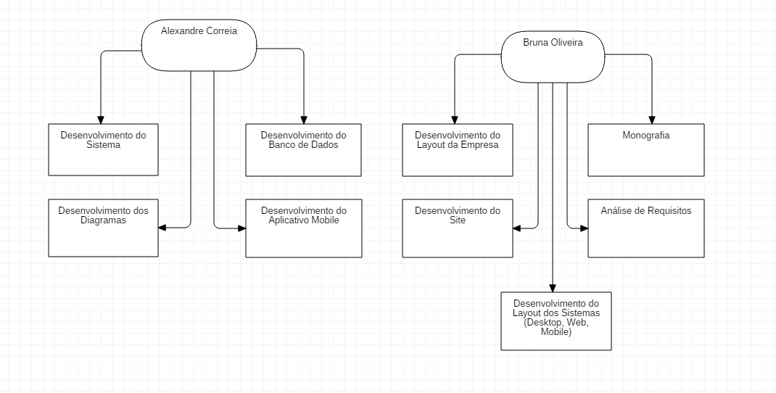
O Que Fazemos?
B

Slide 5
O Cliente
Empresa de pequeno porte, gerenciada por Renata Lima e Danilo Queiroz. O salão é unissex, com o propósito de atender vários tipos de clientes, oferecendo os serviços para todas as idades, entre os serviços estão: corte e tratamento químico capilar, manicure e pedicure, depilação, design de sobrancelha e entre outros.
B

Slide 6
Problemática
O salão não possui um sistema para o gerenciamento do salão, os agendamentos são verbais ou pelo Facebook/WhatsApp, o controle financeiro é feito por um bloco de anotações onde são feitas as anotações de clientes dividas, não há nada que otimize o salão.
A

Slide 7
Propósito
O propósito desse projeto é facilitar o cadastro de clientes no estabelecimento e propor um fácil acesso aos demais com o objetivo de crescer e organizar a demanda do estabelecimento.
A

Slide 8



Slide 9


O Sistema
O software BeautySpecial foi criado para o controle e gerenciamento de um salão de beleza.
Login
Controle de Acesso
Cadastro de Usuários e Clientes
Agendamento
Comanda
Caixa
A

Slide 10
O Mobile
O software BeautySpecial Mobile foi criado para o cadastro e agendamento de clientes no salão de beleza.
Login
Cadastro de Clientes
Agendamento
A

Slide 11
O Front-end
O Web Site da empresa Easy Way foi criado para a identidade visual da empresa, representando o marketing dela.
Desing Responsivo
Validação de Campos
Portfólio
B

Slide 12

Apresentação do Sistema Desktop, Aplicativo Mobile e do Site
A

Slide 13
Conclusões Finais
O projeto inicializou-se com a necessidade de um sistema de gerenciamento, e foi agregado a um aplicativo e um um site para o marketing da empresa. Sempre acrescentando várias melhorias ao cliente, e futuramente acrescentando ainda mais atualizações a eles, sendo assim continuando com o projeto.
B

Slide 14


Slide 15
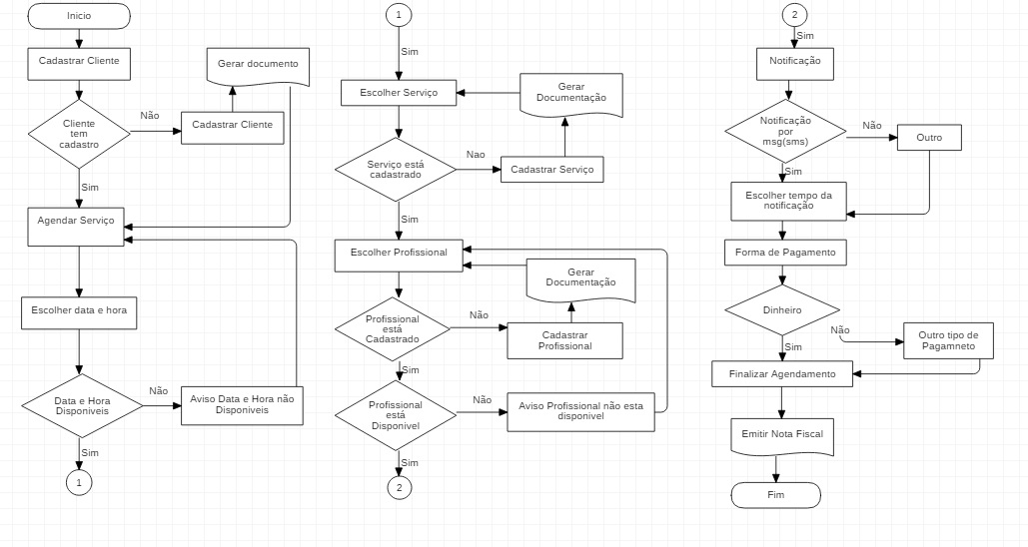
Fluxograma
A

Slide 16
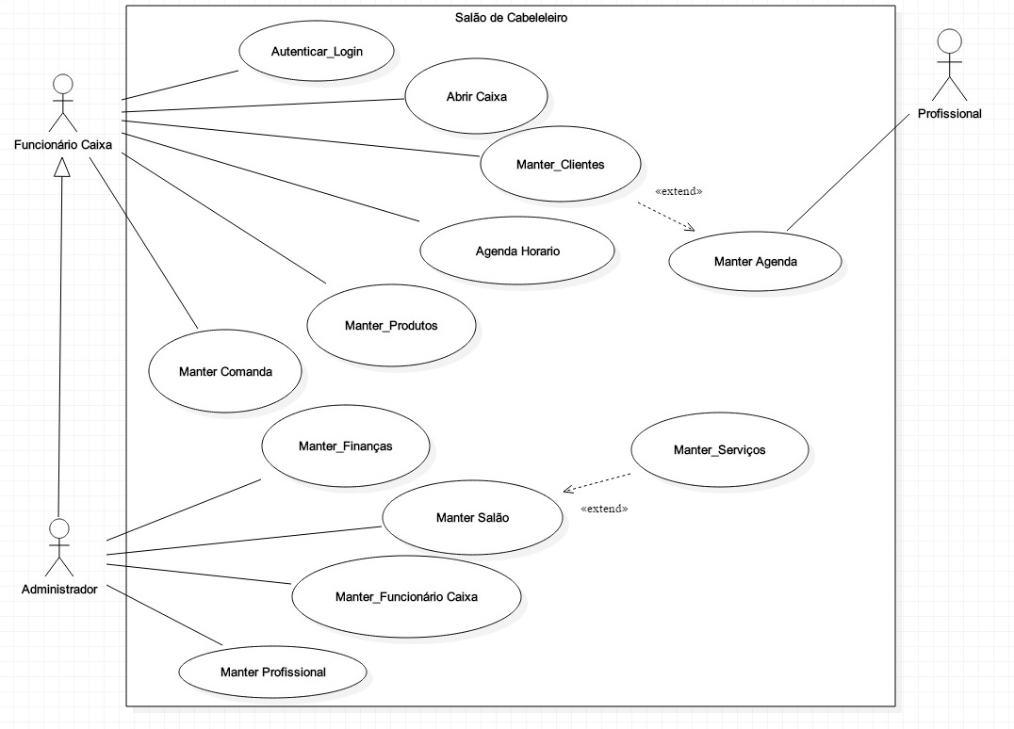
Caso de Uso
A

Slide 17
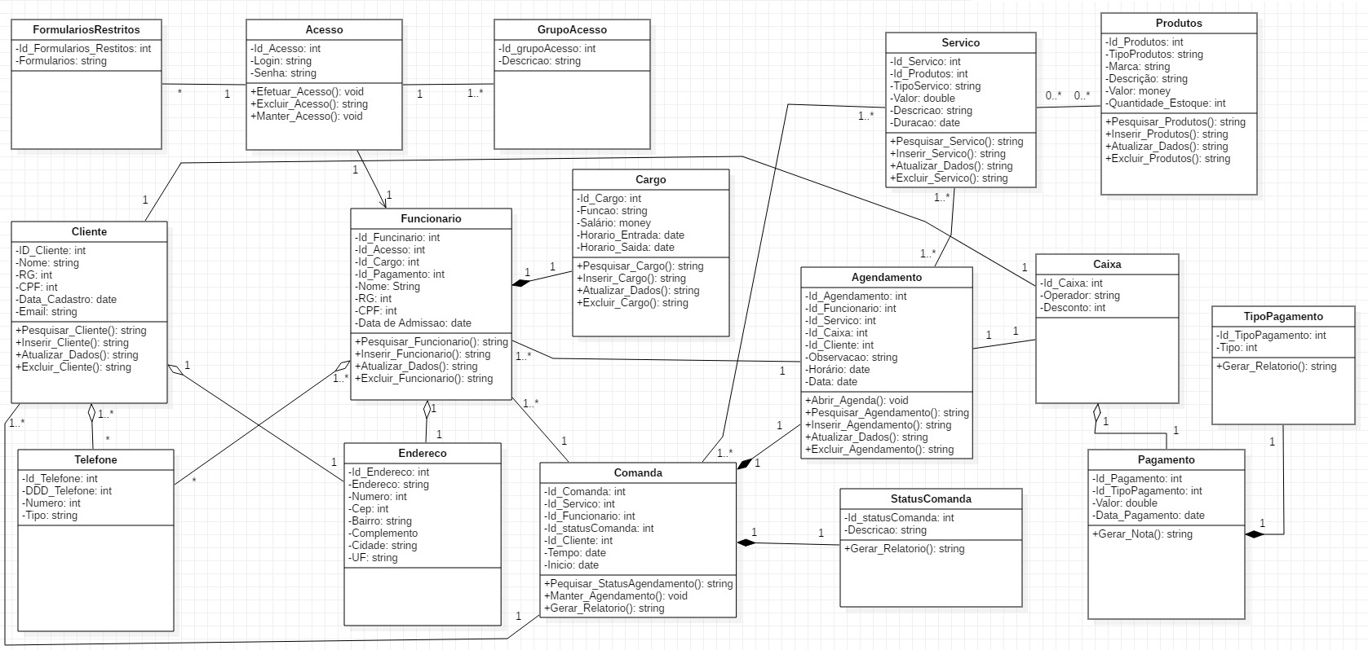
Diagrama de Classe
A

Slide 18
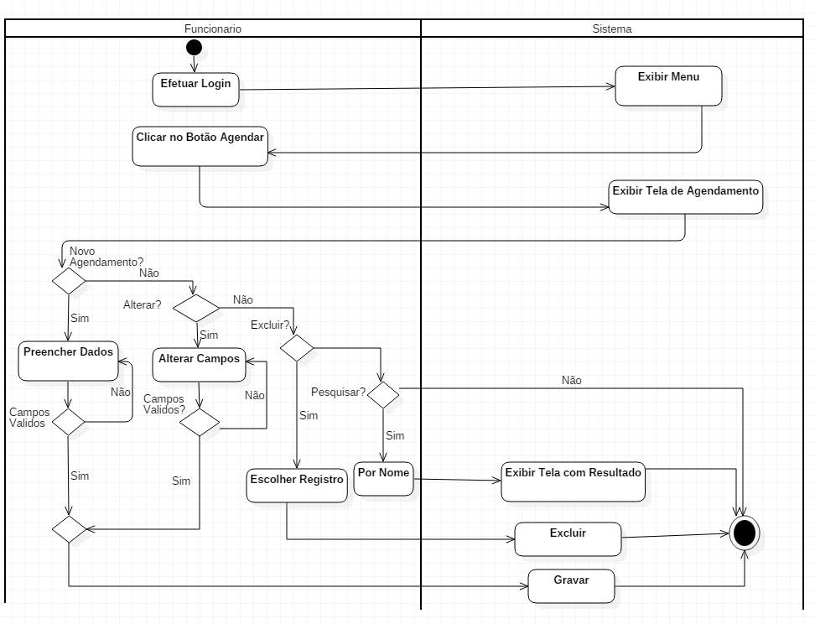
Diagrama de Atividade
A

Slide 19
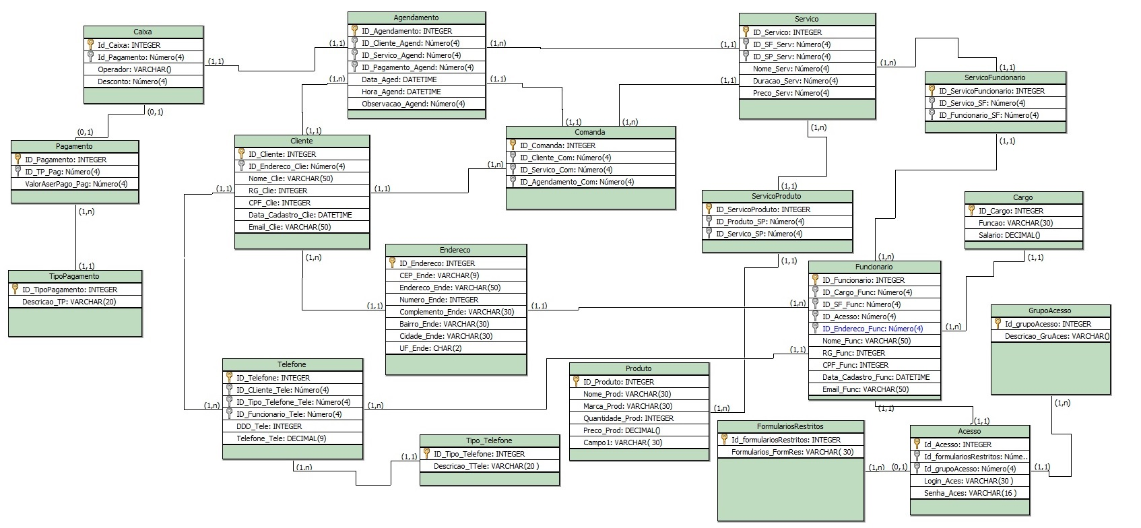
Modelo Entidade-Relacional
A

Slide 20
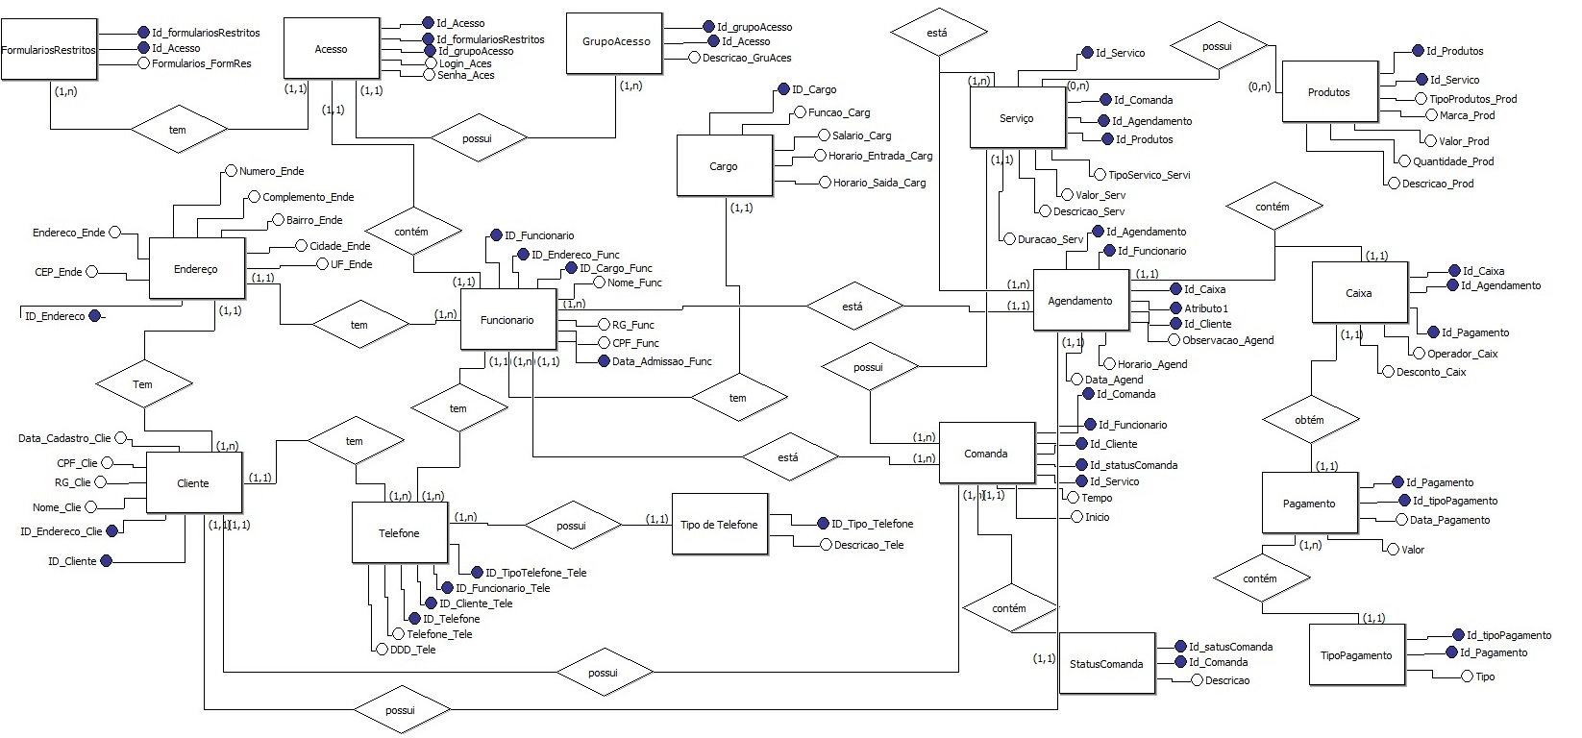
Diagrama de Entidade-Relacional
A

